Slide 1

Proyecto 01: Regresión en Calidad de Vinos
Laboratorio de Aprendizaje Estadístico
Equipo de investigación:
Guillermo Casillas Copca
Juan Alvaro Morales Ramírez Valadez
Francisco Josué Ramírez Ávila

Slide 2

Objetivo de Investigación
Pregunta Central
¿Qué componentes determinan la calidad del vino?
Metodología
Análisis del Wine Quality Dataset
Aplicación de modelos de regresión
Comparación de desempeño predictivo
Identificación de variables significativas

Slide 3

Características del Dataset
Fuente
Variables Químicas
Wine Quality Dataset (UCI)
Alcohol
Vinos "Vinho Verde" del norte de Portugal
pH y acidez
Azúcares y densidad
Sulfatos
Variable Objetivo
Quality (0-10)
Evaluación sensorial de la calidad del vino

Slide 4
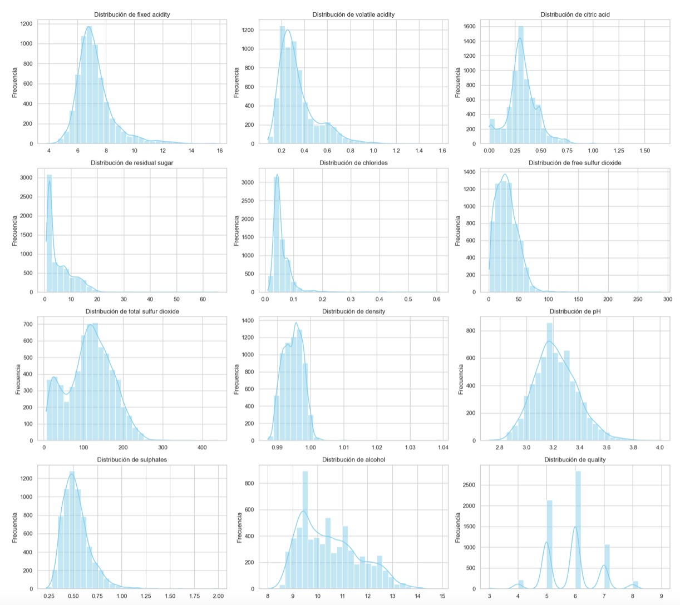
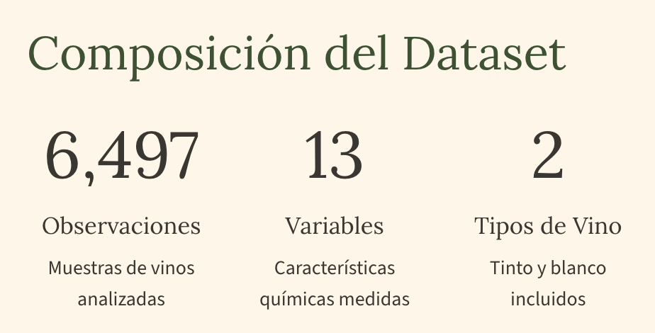
Variables incluidas: acidez fija, acidez volátil, ácido cítrico, azúcar residual, cloruros, dióxido de azufre libre, dióxido de azufre total, densidad, pH, sulfatos, alcohol, tipo (tinto/blanco).

Slide 5

Modelo 1: Regresión Lineal Múltiple
Características del Modelo
Variables: Todas las químicas del dataset
Validación: Train-Test Split
Regularizaciones: OLS, Ridge, Lasso, ElasticNet
Enfoque
Modelo base utilizando el conjunto completo de variables para establecer una línea de referencia en el desempeño predictivo.

Slide 6
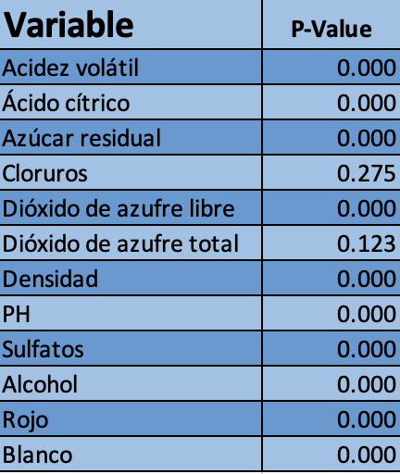
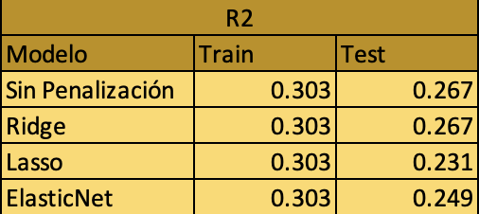
Variables insignificantes:
citric acid, cholorides

Slide 7

Modelo 2: Regresión Polinomial
Especificaciones
Regularizaciones
Grado polinomial: 2
OLS (Ordinary Least Squares)
Variables más correlacionadas
Ridge Regression
Validación: LOOCV
Lasso Regression
ElasticNet
Este modelo introduce interacciones no lineales entre variables para capturar relaciones más complejas en la calidad del vino.

Slide 8
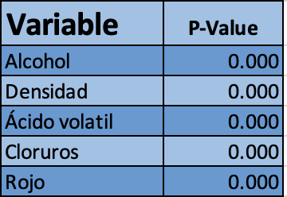
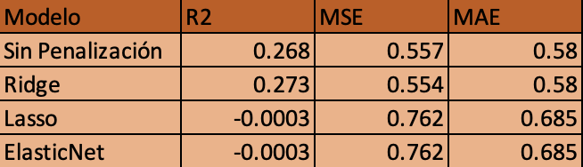

Slide 9




Modelo 3: Regresión Lineal Multiple (interacción entre factores)
Selección
K-Folds
Regularización
Estrategia Optimizada
Variables más correlacionadas únicamente
Objetivo
Interacción entre factores
Reducir la dimensionalidad y mejorar la interpretabilidad del modelo mediante selección estratégica de variables.
Validación cruzada K-Folds
Mismo conjunto de regularizaciones

Slide 10
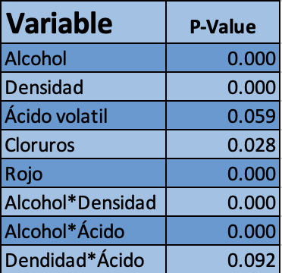
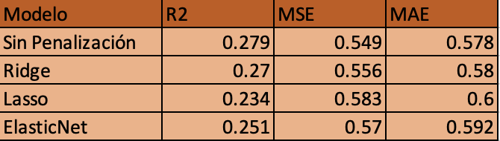
Variables insignificantes:
Ácido Volatil
Densidad*Ácido

Slide 11
Variables Estadísticamente Significativas
01
02
03
Modelo 1 - Baseline
Modelo 2 - Polinomial
Modelo 3 - Optimizado
Variables clave: Alcohol, sulphates, volatile acidity
Confirmación: Alcohol y volatile acidity mantienen importancia
Consistencia: Alcohol y sulphates siguen siendo significativos
P-values muy bajos indican significancia estadística clara
Patrón similar en p-values lo que confirma resultados

Slide 12
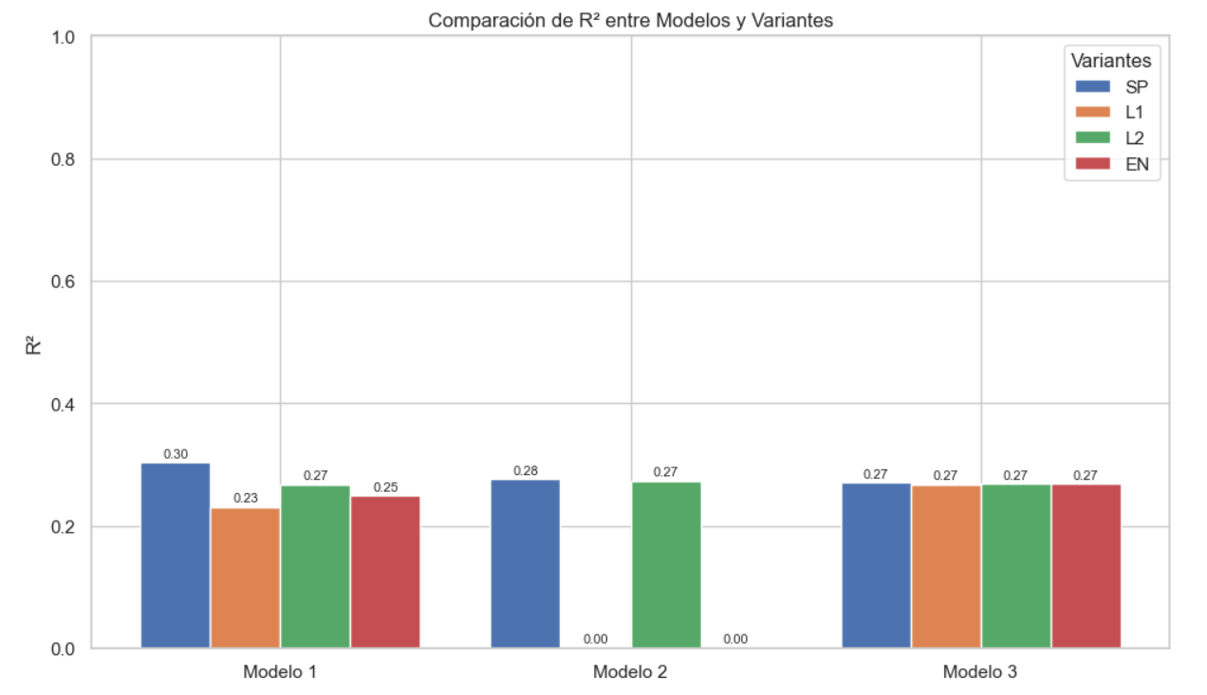
RESULTADOS PREDICTIVOS

Slide 13

Conclusiones Principales
<0.31
3
R² Máximo
Variables Clave
Bajo poder predictivo en todos los modelos
Alcohol, volatile acidity y sulphates consistentemente significativas
Posibles escenarios:
Limitación predictiva: Variables químicas insuficientes para explicar completamente la calidad
Factores faltantes: Aspectos sensoriales, de elaboración e interacciones complejas no considerados

Slide 14
LINK REPOSITORIO

